Slide 1


2025
Тема:
Обзор офисных пакетов LibreOffice
Агирре Данна
Фатумата Диарра
Чыонг Тхи Тхюи Чанг
Леон Пуэнте Н.
Преподаватель: Горелов С.В.
4731204/50001

Slide 2
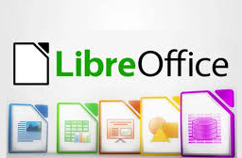
1. Организация и лицензия
• LibreOffice создан некоммерческой организацией The Document Foundation (TDF).
• Это бесплатное программное обеспечение с открытым исходным кодом. Например: «Бесплатное и с открытым исходным кодом: без подписки, без рекламы, без отслеживания данных».
• Он также совместим со многими платформами, такими как Windows, macOS, Linux и др.
2

Slide 3
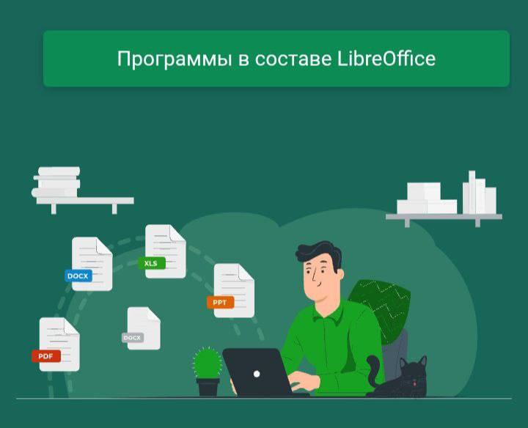
2. Политика управления версиями и поддержка
• В 2024 году пакет перешёл на ежегодную и ежемесячную систему управления версиями (например, 24.2, 24.8) вместо устаревшей системы 7.x.
• Например: версия 24.8 была выпущена 22 августа 2024 года.
• Версия 25.2 выйдет в 2025 году, а версия 25.8 запланирована на более позднее время (её официальный релиз запланирован на 20 августа 2025 года). • Поддержка предыдущих версий: например, версия 25.2.7 — последнее обновление для ветки 25.2 (30 октября 2025 года), и пользователям рекомендуется обновиться до версии 25.8..

Slide 4
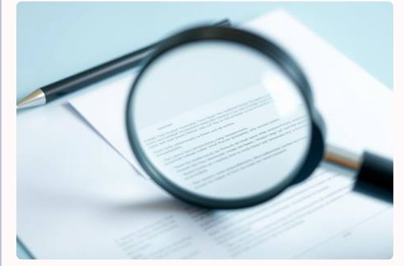
3. Основные функции и улучшения
Главная особенность — совместимость и форматы; LibreOffice поддерживает форматы OpenDocument (ODF — .odt, .ods, .odp) и Microsoft OOXML (.docx, .xlsx, .pptx).
Это позволяет улучшить интерфейс и функциональность.
• В версии 24.8 представлена ​​опция «Удалять персональные данные при сохранении», улучшенное шифрование ODF (защищено паролем), улучшенный поиск в боковой панели (Find deck), улучшенные функции Calc и т. д.
• Версия Writer 2024 (см. отчёт 2024 года) предлагает улучшенный браузер. Calc теперь включает следующие функции: FILTER, LET, RANDARRAY, SEQUENCE, SORT, SORTBY, UNIQUE, XLOOKUP и XMATCH, а также новые типы диаграмм.
Это также обеспечивает высокую производительность и конфиденциальность.
• Производительность была улучшена: например, вычисления в Calc теперь многопоточные. • Защита конфиденциальности: удаление метаданных, информации об авторе, временных меток и т. д.

Slide 5
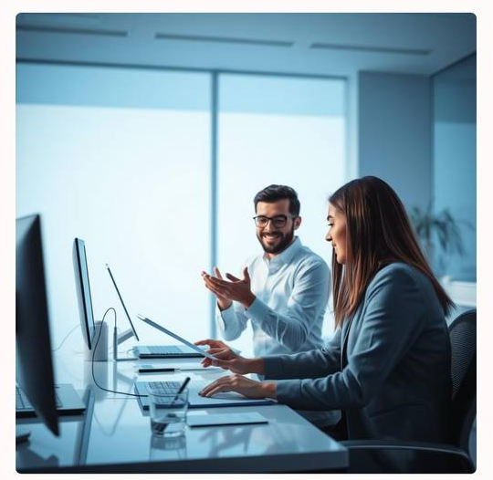
4. Локализация и сообщество
• В 2022 году интерфейс LibreOffice был переведён более чем на 110 языков.
• Активное сообщество переводчиков: например, справочные материалы были переведены на японский язык, а также организованы встречи.
• В 2022 году маркетинговые усилия включали создание видеороликов с демонстрацией новых функций, организацию конференций (особенно в Латинской Америке) и кампанию «Месяц LibreOffice».

Slide 6
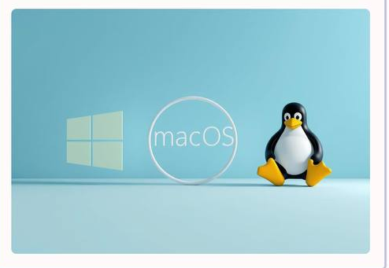
5. Рекомендации для бизнеса и презентаций
LibreOffice — это бесплатная и мощная альтернатива коммерческим офисным пакетам, особенно подходящая для компаний и учреждений, стремящихся сократить расходы и зависимость от проприетарных форматов.
• Благодаря надежной совместимости с форматами Microsoft и активной поддержке Windows, macOS и Linux, LibreOffice отлично подходит для смешанных сред.

Slide 7
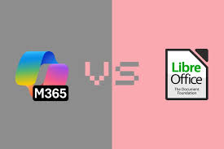
6. Cравнение между Microsoft office и LibreOffice
LibreOffice — это полностью бесплатный офисный пакет, который позволяет избежать дорогостоящих подписок Microsoft Office. Он использует открытые форматы, обеспечивая постоянный доступ к вашим документам, и уделяет приоритетное внимание вашей конфиденциальности, сохраняя все файлы локально на вашем компьютере. Будучи независимым программным обеспечением, разработанным сообществом, это этичный и мощный вариант, покрывающий большинство офисных потребностей, возвращая вам контроль над вашими данными и бюджетом.
7

Slide 8

Вывод
LibreOffice выделяется как предпочтительный офисный пакет по нескольким ключевым причинам. Использование открытого формата ODF гарантирует долгосрочное сохранение и доступность ваших данных. LibreOffice уделяет первостепенное внимание конфиденциальности пользователей, работает без подписки и обеспечивает отличную кроссплатформенную совместимость. Кроме того, LibreOffice поддерживается активным сообществом и регулярно обновляется, что гарантирует его надежность и постоянное развитие. Именно поэтому LibreOffice представляет собой серьезную, современную и этичную альтернативу проприетарным решениям.

